Slide 1
Nastavna jedinica: 1.3. (A) Zadatci o pravilnim mnogokutima
Nastavna cjelina: 1. (A) Logo
Kataloška tema: 1.3. (A) Zadatci o pravilnim mnogokutima

Slide 2
Kako nacrtati mnogokut?

Slide 3
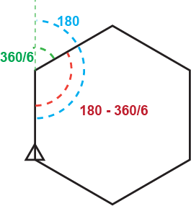
Prikaz vanjskog i nutarnjeg kuta mnogokuta
Vanjski kut mnogokuta računamo kao 360/broj vrhova, a nutarnji kut kao 180 – 360/ broj vrhova.

Slide 4
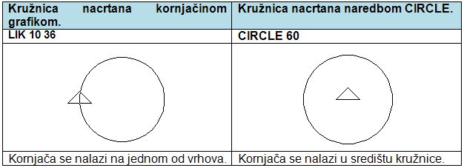
Crtanje kružnice

Slide 5
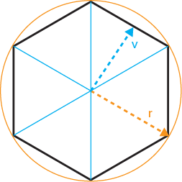
Mnogokut i opisana kružnica
Opisana kružnica je kružnica koja prolazi vrhovima mnogokuta. Polumjer opisane kružnice jednak je duljini kraka jednakokračnog trokuta pravilnog mnogokuta.

Slide 6
Računanje površine i opsega mnogokuta
Površina mnogokuta računa se kao umnožak površina njegovih jednakokračnih trokuta. Površina jednakokračnog trokuta računa se kao umnožak visine jednakokračnog trokuta i duljine osnovice podijeljeno s dva.
POVRSINA = :N (broj trokuta ili stranica mnogokuta)*:V(visina jednakokračnog trokuta)*:D(duljina stranice mnogokuta)/2
Opseg mnogokuta računa se kao umnožak broja stranica i duljine stranica mnogokuta.

Slide 7
Pojmovi
Crtanje pravilnog mnogokuta ako je zadan broj vrhova i duljina polumjera opisane kružnice – opisano je u odjeljku mnogokut i opisana kružnica.
Računanje površine mnogokuta – opisano je u odjeljku računanje površine i opsega mnogokuta.
Računanje opsega mnogokuta – opisano je u odjeljku računanje površine i opsega mnogokuta.

